Slide 1
Мировое сообщество в XXI в.
Лицей Ивацевичского района
Обществоведение (повышенный уровень). 11 класс
Ситник П.В.
2023
Notes:
‹#›

Slide 2
План
Факторы многообразия современного мира
Политические и социально-экономические системы в современ- ном мире

Slide 3
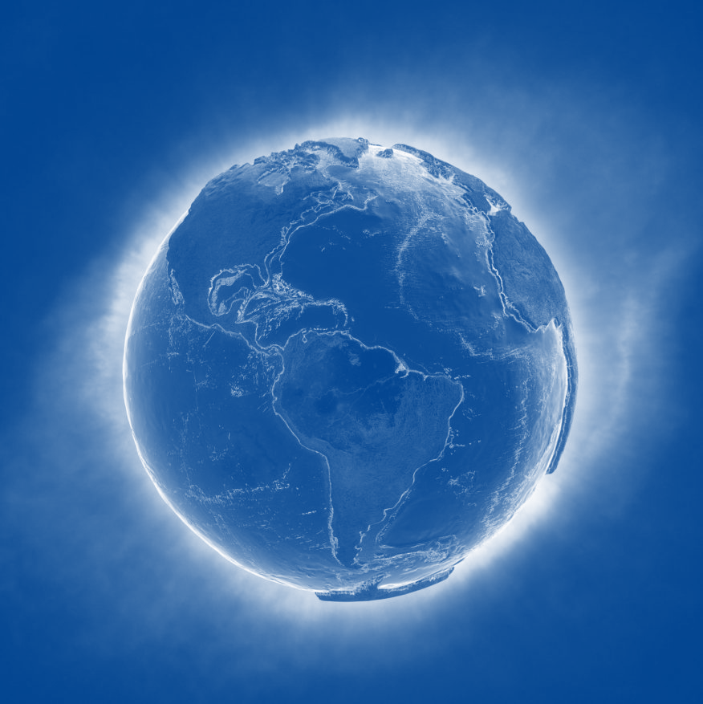
Факторы многообразия современного мира
Многообразие современного мира заключается в том, что на нашей планете в 2021 г. проживают более 7,7 милли- арда человек, которые при- надлежат к разным расовым, языковым и этническим группам, исповедуют разные религии или придерживают- ся атеистических взглядов, учатся и работают в разных странах мира, являются гра- жданами разных государств и по-разному идентифици- руют свою цивилизационную принадлежность.

Slide 4
Факторы многообразия современного мира
Факторы многообразия современного мира
уровень социально-экономического развития
уровень научно-технического развития
природно-климатическое особенности
культурно-историческое особенности
географическое особенности
политический курс

Slide 5
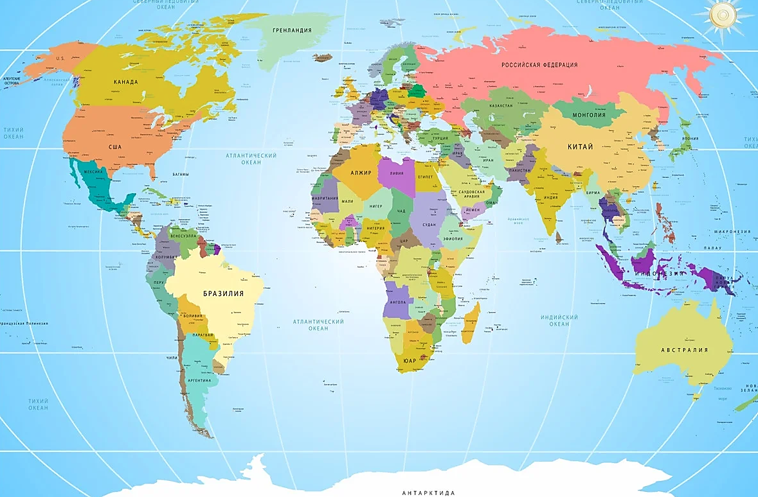
Политические и социально-экономичес- кие системы в современном мире
Показатели много- образия современ- ного мира на поли- тической карте
географическое положение
величина терри- тории
численность насе- ления
социальный и на- циональный сос- тав населения
форма государства
Политическая карта мира

Slide 6
Политические и социально-экономичес- кие системы в современном мире
Концепции развития многонациональных государств
Плавильный котёл
Мультикультурализм
Салатница
Культурная мозаика

Slide 7
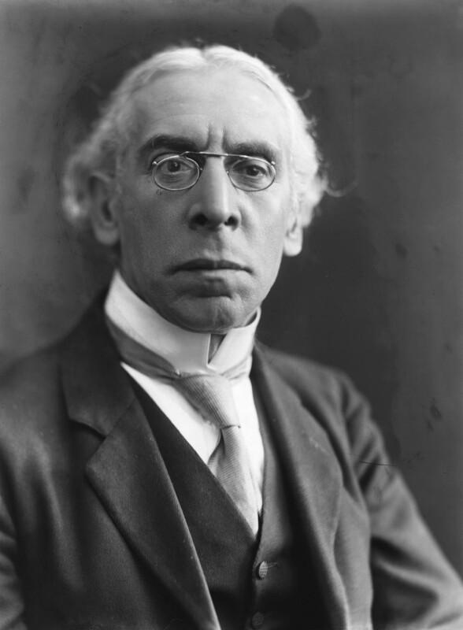
Политические и социально-экономичес- кие системы в современном мире
Плавильный котёл (англ. Melting pot) – это модель этнического развития, полу- чившая распространение в американской культуре в XX в. Название происходит от одноименной пьесы драматурга Израэля Зангвилла 1908 г. В соответствии с дан- ной концепцией формирование американ- ской национальной идентичности должно было идти по формуле «сплавления», «смешивания» всех народов, с утратой этими народами своей идентичности и формированием единой американской на- ции.
Израэл Зангвилл

Slide 8
Политические и социально-экономичес- кие системы в современном мире
Мультикультурализм
теория и практика, предполагающая сохранение и развитие этнических и культурных различий, параллельное существование культур разных наро- дов в обществе
Салатница
Культурная мозаика
концепция интеграции, согласно кото- рой представители различных культур могут образовывать единое, но не од- нородное общество, в котором каждая культура сохраняет свои характерные черты и особенности
концепция смешивания этнических групп, языков и культур, которые сосуществуют в одном обществе, сохраняя свои отличительные черты
американский вариант мультикультурализма
канадский вариант мультикультурализма

Slide 9
Политические и социально-экономичес- кие системы в современном мире
Разнообразие экономических систем в современном мире
развитые страны
развивающиеся страны
устойчивые темпы экономического роста
многоукладная экономика
значительный ВВП/ВНП на душу населения
высокие темпы роста населения
низкие темпы роста населения
преимущественно сырьевая специализация экономики
высокий уровень и качество жизни населения, потребления товаров и услуг
сильная зависимость от иностранного капитала
невысокий уровень жизни населения

Slide 10
Политические и социально-экономичес- кие системы в современном мире
Критерии, характеризующие состояние мировой экономики
объём ВВП/ВНП на душу населения
отраслевая структура ВВП
уровень и качество жизни

Slide 11
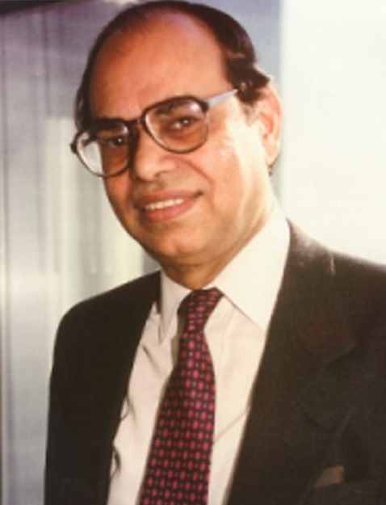
Политические и социально-экономичес- кие системы в современном мире
В 1990 г. Организацией Объединённых Наций был создан комбинированный по- казатель для межстранового сравнения – Индекс человеческого развития (Hu- man Development Index) (ИЧР). Он был разработан группой экономистов во главе с пакистанским учёным Махбубом уль- Хаком.
Индекс человеческого развития (ИЧР) – это комбинированный показатель, харак- теризующий развитие человека в странах и регионах мира
Махбуб уль-Хак

Slide 12
Политические и социально-экономичес- кие системы в современном мире
Показатели ИЧР
ожидаемая продолжительность жизни
уровень грамотности и ожидаемая продолжительность обучения
уровень жизни (валовой национальный доход на душу населения по паритету покупательной способности)

Slide 13
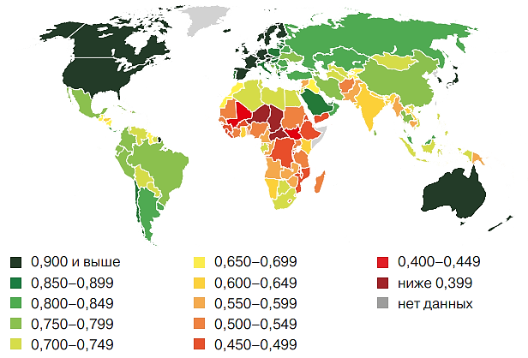
Политические и социально-экономичес- кие системы в современном мире
Уровни ИЧР
очень высокий
высокий
средний
низкий
Карта мира по ИЧР. 2020 г.

Slide 14
Политические и социально-экономичес- кие системы в современном мире
ИЧР у Республики Беларусь и её соседей (доклад 2020 г.)
Страна | Уровень ИЧР | Показатель ИЧР | Место в мире
Польша | очень высокий | 0,876 | 34
Литва | очень высокий | 0,875 | 35
Латвия | очень высокий | 0,863 | 39
Россия | очень высокий | 0,822 | 52
Беларусь | очень высокий | 0,808 | 60
Украина | высокий | 0,773 | 77

Slide 15
Политические и социально-экономичес- кие системы в современном мире
Беларусь в мировых рейтингах
Название рейтинга | Текущий рейтинг Беларуси | Динамика положения Беларуси
Индекс человеческого развития | 60 место | -
Простота ведения бизнеса | 49 место | -
Рейтинг восприятия коррупции | 91 место | ⇓
Индекс экономической свободы | 95 место | ⇧
Индекс эффективности усилий в сфере защиты климата (CCPI) | 46 место | ⇧
Индекс социального развития | 61 место | ⇓
Индекс процветания LEGATUM | 78 место | ⇓
Уровень счастья | 65 место | ⇧

